Slide 1

CREDENCIALES
VICEVERSA
La Paz-Bolivia
2008

Slide 2
VICEVERSA
Es la esencia de alguien que simplemente no acepta mirar las cosas de manera convencional,
sino que trata de verlas desde puntos de vista opuestos o inversos,
…quien se atreve a mirar el mundo cabeza abajo y acepta el desafío y el sacrificio para obtener una visión diferente y reveladora
Por eso…

Slide 3
  VICEVERSA
En la direcciòn correcta…pero en sentido contrario

Slide 4



Todas nuestras cabezas se iluminan para realizar publicidad que se resiste a lo usual
Porque somos enemigos de lo insípido por instinto…por vocación

Slide 5
PUBLICIDAD
Desarrollo de estrategias
Asesoramiento en Marketing
Supervisión de Investigación
Creación, Diseño, Producción y Difusión de Piezas Creativas
Desarrollo de Alianzas Estratégicas y
Co-brandings

Slide 6

RRPP
La reputación es la columna vertebral de toda empresa
Si le duele algo…. Tenemos RRPP.

Slide 7
RRPP
Organización de eventos
Ferias
Congresos
Exposiciones
Lanzamiento de productos
Degustaciones
Impulsación de Ventas
Publicity
Cobertura Informativa
Cursos de capacitación
Eventos

Slide 8
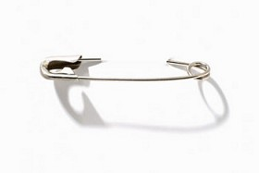


MARKETING DIRECTO
    En MARKETING DIRECTO siempre se encuentran los recursos para enganchar a los clientes…vendiendo, fidelizándolos, a través del tiempo
Enganche su oferta y/o promoción
para atraer a sus clientes….

Slide 9
MARKETING DIRECTO
Asesoría en la construcción de la Base de Datos
Mailing Directo
Publicidad de Respuesta
Asesoría en Telemarketing
Telemarketing in bound y out bound
Estudios de satisfacción
Gestión de Datos
Seguimiento de campañas promocionales

Slide 10
MARKETING DIRECTO cuando
Se quiere obtener una respuesta
medible…

Slide 11
MEDIOS
Presupuesto
Post Evaluación
Clipping
Información de la Competencia
Auspicios en programas en vivo
Estados de Cuentas Mensuales por medios por marcas
Informes Generales (Situación Política, Económica, Situación de Medios, Rating, Programa de eventos, etc.)
Informes Ejecutivos

Slide 12
MEDIOS
Análisis de la Competencia (Share of Voice/Share of Investment, según rentabilidad de canales).
Análisis del consumidor
Análisis de medios
Implementaión y Optimización de Medios
Planificación (Master Plans, Pool Policy, flowchart)
Negociación, Asesoramiento en estrategias de negociación en sus respectivos escenarios
Pauteo
Tráfico
Control de Pautas

Slide 13

Engendramos comunicación que resiste lo usual

Slide 14
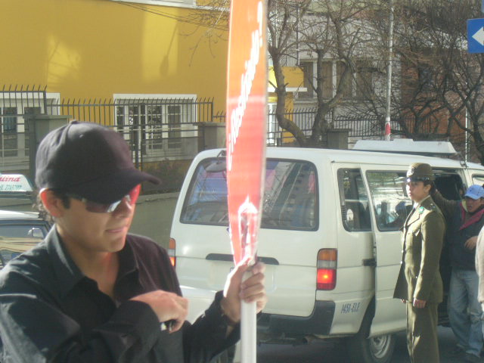

BELLOW THE LINE
Impactar a la persona indicada…en el lugar preciso…y en el momento adecuado con marketing de acción

Slide 15
BELOW THE LINE
Concebimos la mecánica para generar experiencias con la marca de manera sorprendente y memorable
Implementamos y ejecutamos los proyectos en LP/CBBA y STA CRUZ

Slide 16
CLIENTES
LAN CHILE
PROCAL
Ferias a la Inversa
Seminarium Internacional
OGD
Turismo Sostenible
MINISTERIO DE LA PRESIDENCIA
VICEPRESIDENCIA
VICEMINISTERIO DE DESCENTRALIZACIÓN
Observatorio de la Bolivia Democrática
LABORATORIOS BAGÓ
Refrianex
Dioxadol
Tonovital
Cervecería Boliviana Nacional
Escuela Europea de Negocios
Universidad Tecnológica Boliviana
Ariel
Atún Real
Chucker
Detergente Ariel
Corporación de Bebidas S.A

Slide 17
EXPERIENCIA CON CLIENTES
Nestlé Bolivia
Nescafé
Nido
Leche Gloria
Cereales Chocapic
Cereales Milo
Cereales Trix
Cereales Fitness
Golosinas Nestlé
Galletitas Tritón
Galletas Doré

Slide 18
EXPERIENCIA CON CLIENTES
Procter & Gamble (Ace, Ariel, Pampers, H&S, Pantene ProV, Vick, Pert Plus)
Banco Nacional
Burger King
Textilón
Philip Morris
Mayonesa Ri-K
Leche Kanny
Leche Anchor
Banco de Crédito
Pepsi/7 Up/ Mirinda
Ades
Aceite Sao/Sabrosa
Coca Cola
Simba
McDonald´s

Slide 19
EXPERIENCIA CON CLIENTES
Nuevo Código de Procedimiento Penal
CAMEX/USAID/NNUU Bolivia Exporta Bolivia Crece
UNICEF/NNUU/USAID Campaña Indice de Desarrollo Humano Bolivia a Todo Pulmón
Johns Hopkins University/BASICS/OMS/OPS Salud Reproductiva Fase 1 y Fase 2
UNICEF Seguro Materno Infantil
UNICEF/INTI/BASICS/OMS/OPS Sales de Rehidratación Oral
SOS Aldeas Infantiles Dale un SÍ a Potosí
UNICEF/BASICS/OMS/OPS Vitazúcar (azúcar con vitamina A)

Slide 20
EXPERIENCIA CON CLIENTES
UNICEF/NNUU/BASICS Harinas Fortificadas con Hierro

Slide 21
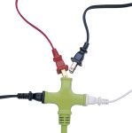

Conectamos tu marca con la gente ….
porque si conectas vendes

Slide 22


Conéctate con nosotros…

Slide 23
Gracias!!!

